Slide 1

Bài 124
TÍNH GIÁ TRỊ CỦA BIỂU THỨC
(Sách giáo khoa Toán 3 - Tập hai- Trang 41)

Slide 2
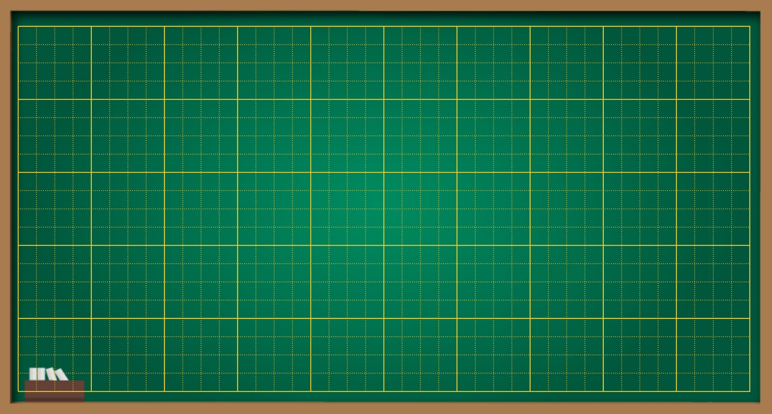
Thứ … ngày … tháng … năm ….
Bài 124
Tính giá trị của biểu thức

Slide 3








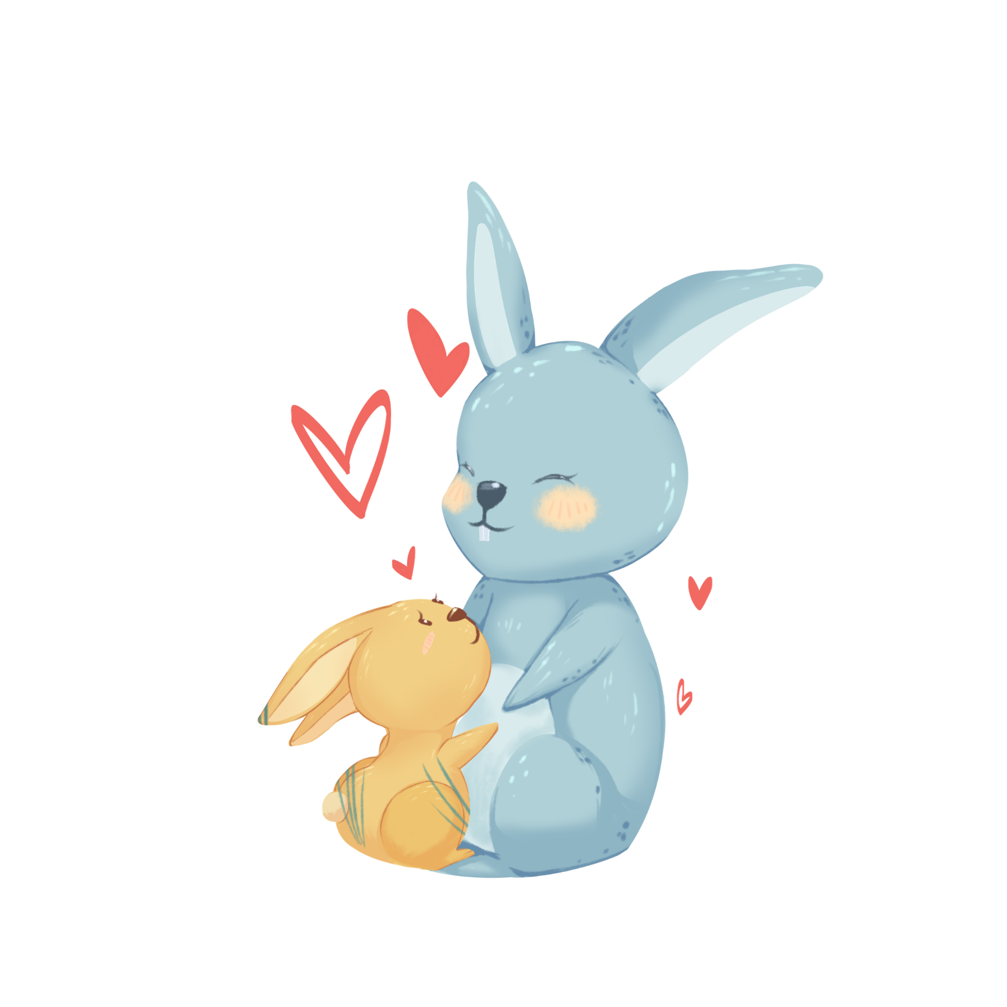





TOÁN
Bài 124: Tính giá trị của biểu thức

Slide 4









Slide 5

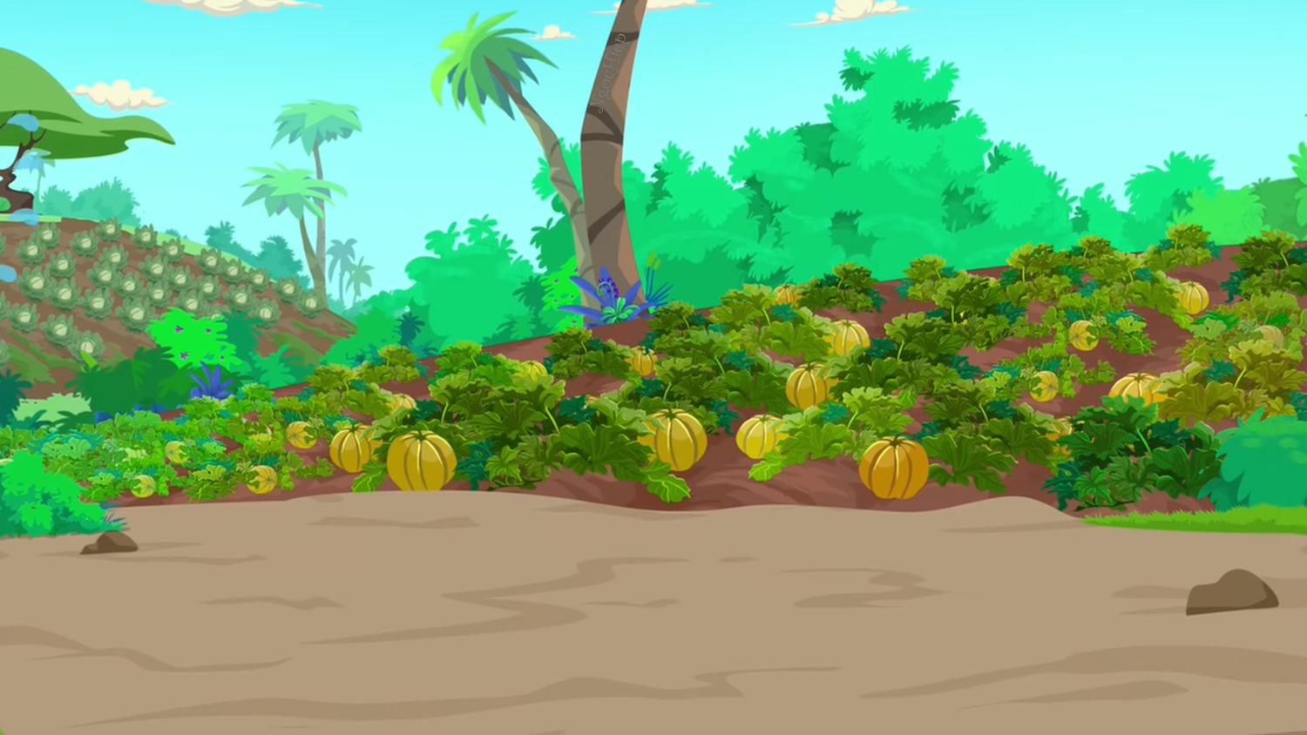



Notes:
cái ni đưa vô quiz – kéo thả từ vào tranh

Slide 6
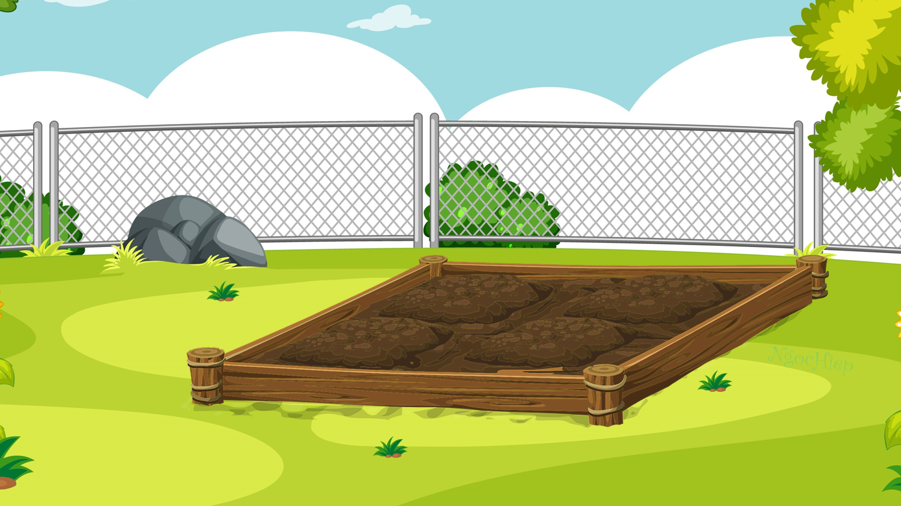









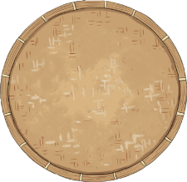
1000 x 5 =?
1
A
B
C
100
2100
5000
Notes:
Nhấn hình cái xẻng → HS chọn đáp án → Nhấn hình dấu tích xanh để xẻng làm đất → làm đất xong nhấn hình túi hạt giống để chuyển sang slide tiếp theo

Slide 7



2
6000 : 3=
A
B
C
2000
3000
4900
Notes:
HS chọn đáp án → Nhấn hình dấu tích xanh để gieo hạt → gieo hạt xong nhấn hình bình nước để chuyển sang slide tiếp theo

Slide 8




10000 : 5=?
3
A
B
C
3000
39
2000
Notes:
Tương tự slide 3,4

Slide 9



15 + 14 - 12 =
42 : 6 x 5 =
Nếu trong biểu thức chỉ có các phép tính cộng, trừ thì ta thực hiện các phép tính theo thứ tự từ trái sang phải.
Ví dụ: 15 + 14 - 12 =
29 - 12
= 17
Nếu trong biểu thức chỉ có các phép tính nhân, chia thì ta thực hiện các phép tính theo thứ tự từ trái sang phải.
Ví dụ: 42 : 6 x 5 =
7x 5
= 35

Slide 10
Vậy để tính giá trị của biểu thức khi có các phép tính cộng, trừ, nhân, chia ta làm như thế nào?
Nếu trong biểu thức chỉ có các phép tính cộng, trừ thì ta thực hiện các phép tính theo thứ tự từ trái sang phải.
Nếu trong biểu thức chỉ có các phép tính nhân, chia thì ta thực hiện các phép tính theo thứ tự từ trái sang phải.

Slide 11


Slide 12
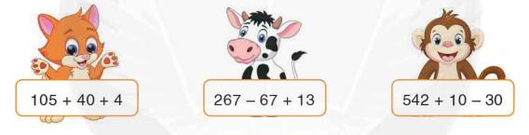
1
Tính giá trị của biểu thức:
105 + 40 + 4 =
145 + 4
542 + 10 - 30 =
552 - 30
= 149
= 522
267 – 67 + 13 =
200 + 13
= 213

Slide 13
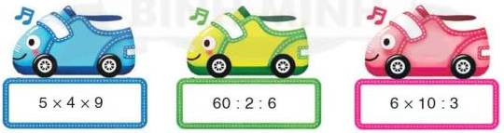
2
Tính giá trị của biểu thức:
5 x 4 x 9 =
20 x 9
60 : 2 : 6 =
30 : 6
6 x 10 : 3 =
60 : 3
= 180
= 5
= 20

Slide 14
3
Một cửa hàng bán hoa quả có 41 quả bưởi. Cửa hàng
đã bán được 28 quả bưởi và nhập thêm 15 quả bưởi nữa. Hỏi lúc này cửa hàng có bao nhiêu quả bưởi?
Tóm tắt:
Quả bưởi: 41 quả
Đã bán: 28 quả
Nhập thêm: 15 quả
Hỏi cửa hàng: …..quả?
Bài giải:
Lúc này cửa hàng có số quả bưởi là:
41 – 28 + 15 = 28 (quả)
Đáp số: 28 quả bưởi

Slide 15





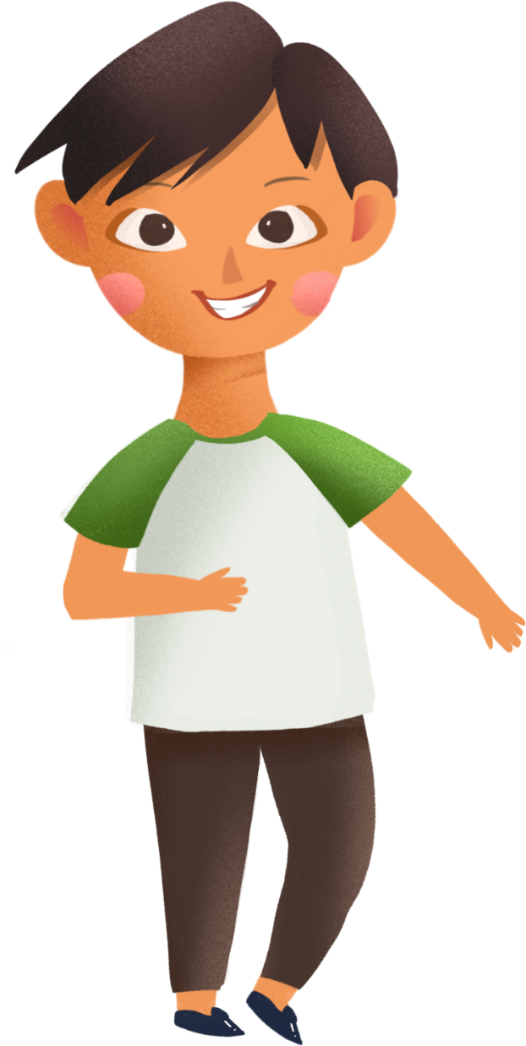
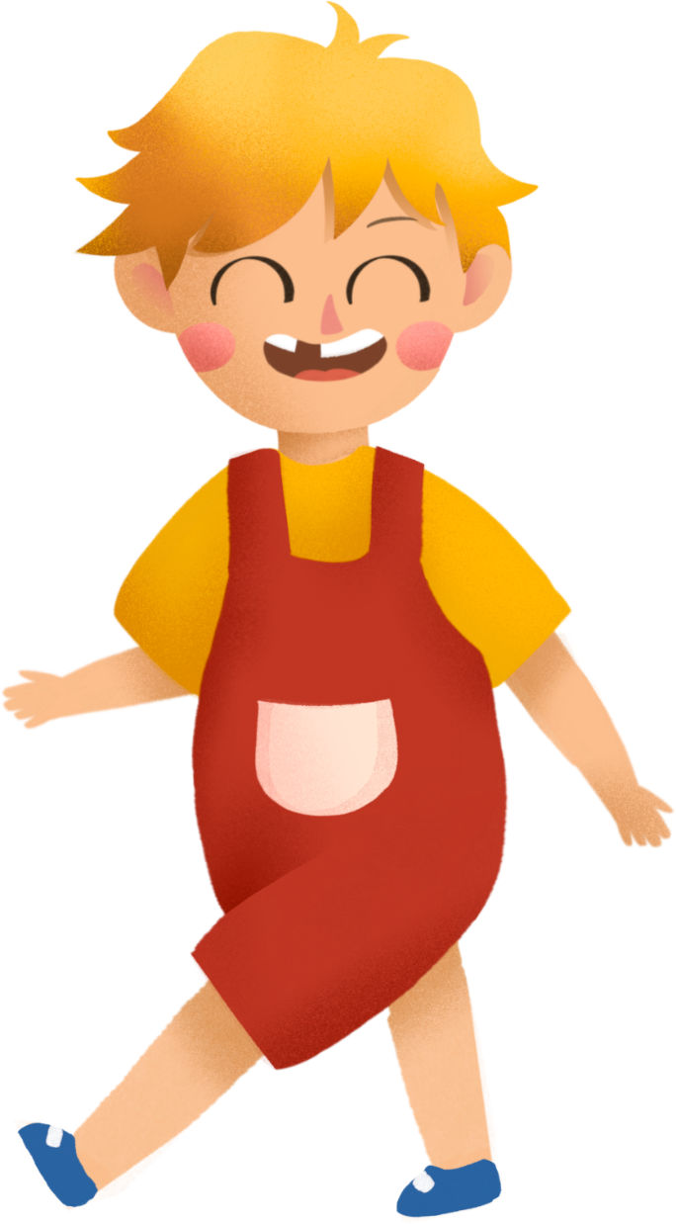
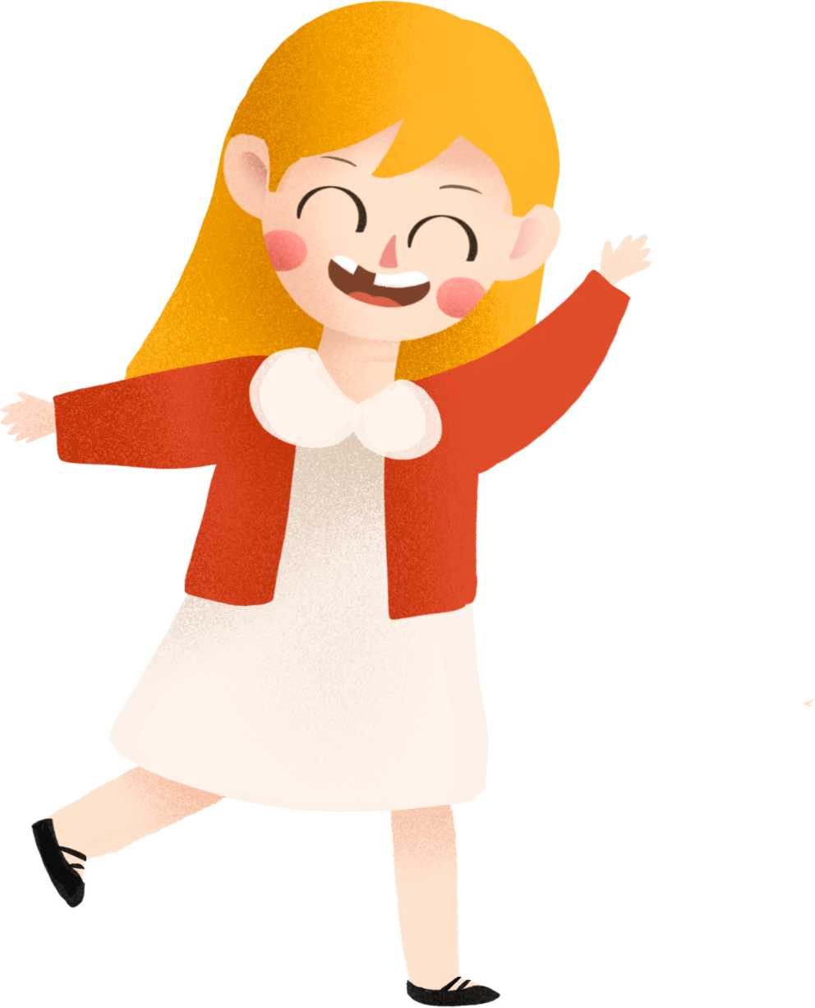


Dặn dò
ADD YOUR TITLE
Ôn lại bài
Chuẩn bị bài tiếp theo

Slide 16



